Slide 1

Iroda a felhőben

Slide 2
Sándor Imre
Bejegyzett könyvvizsgáló
Partner
A.D. Eurocontroll Kft.

Slide 3
Sándor Imre
Elnökségi tag
Magyar Könyvvizsgálói Kamara
Informatikai Tagozat

Slide 4
MKVK Informatikai tagozata megkezdte munkáját
Notes:
Célkitűzéseink:
A könyvvizsgálókat megismertetni az információtechnológia azon vívmányaival, amelyek segítséget nyújthatnak a mindennapi munkájukban, továbbá segíteni a szakmát a megfelelő eszközök kiválasztásában.
Sajnos azt kell, hogy mondjam, hogy az információtechnológia fejlődési sebessége diktálja jelenleg az ügyvitellel kapcsolatos elvárásokat, és aki ezzel nem tart lépést, az minden bizonnyal komoly versenyhátrányba kerül, akár ki is szorulhat a piacról (nemcsak piacot veszíthet)
De ugyanakkor azt is el kell mondanom, hogy a legjobb informatikus sem képes olyan szakszerű adó-, illetve üzletvezetési tanácsokat adni, mint általában a könyvvizsgálók.

Slide 5

Az előadáson részt vevők már keresik a megoldásokat

Slide 6
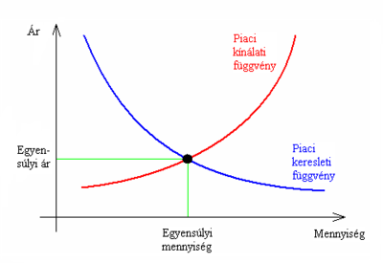
A cégeknek ugyanazon a piacon kell megfelelnie

Slide 7


Az IT jelenlegi szintjén jelentősen csökkenthető a versenyhátrány
MEGBÍZÁS
Notes:
Akár a kis vállalatméret versenyelőnnyé is tehető
Mély szakértői szolgáltatások
A továbbiakban leírtak részben hatalmas kihívást, részben óriási lehetőséget is jelentenek a szakma számára. Soha nem volt még ekkora esélye a szakmánkban annak, hogy a kisebb cégek, vállalkozók gyakorlatilag egyenrangú versenytársai lehessenek a legnagyobb auditor cégeknek.

Slide 8
Rugalmas, magas minőségű, költséghatékony szolgáltatást kell nyújtani

Slide 9

Mit is jelent a felhő kifejezés

Slide 10
Cloud computing
(számítási felhő)
A számítási felhő (angolul „cloud computing”) a számítástechnika egyik legújabb fogalma. Alapjában véve azt jelenti, hogy olyan állományokkal és programokkal dolgozunk, melyek fizikailag nem a saját gépünkön, hanem az interneten, egy számunkra nem fontos helyen vannak, valahol a „felhőben” (az ábrákon a hálózat ismeretlen részét felhővel szokás illusztrálni, „network cloud”). A következő lépés az, hogy az adatokat feldolgozó nagy alkalmazások is az interneten vannak, a saját eszközön csak egy kis terjedelmű, ún. kliens-alkalmazás fut.

Slide 11

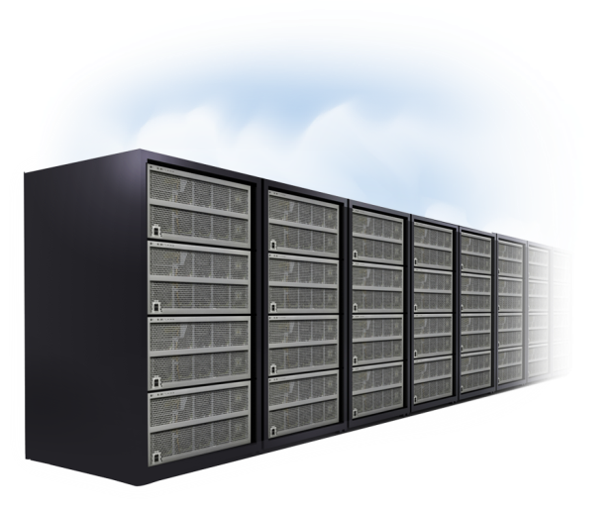



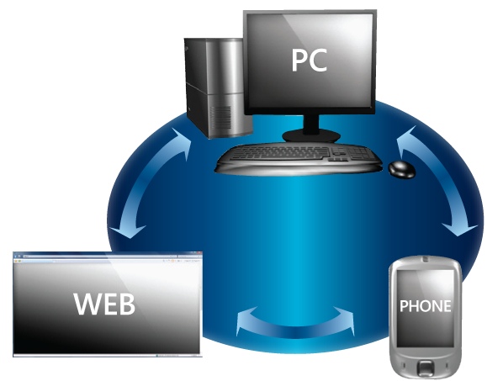
A választás lehetősége
Választási lehetőség
Saját infrastruktúra
Szolgáltatás a felhőben
Kompatibilitás az alapoktól
Egységes felhasználói
élmény

Slide 12
A felhőben nem érdekel senkit, hogy fizikailag hol vannak az állományok

Slide 13
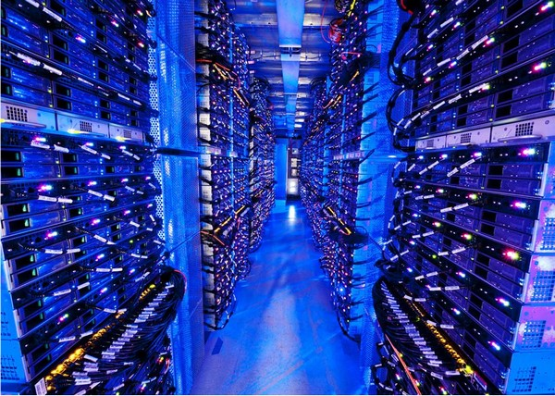

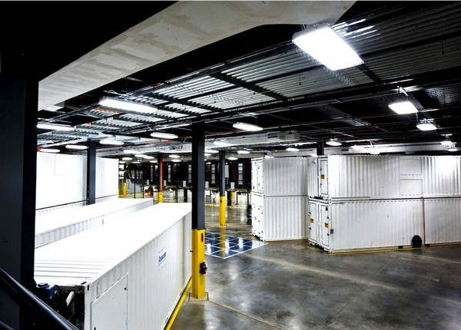
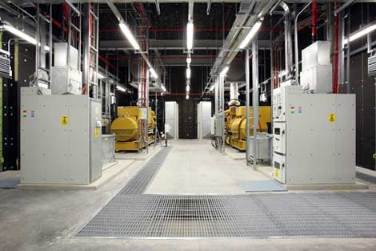
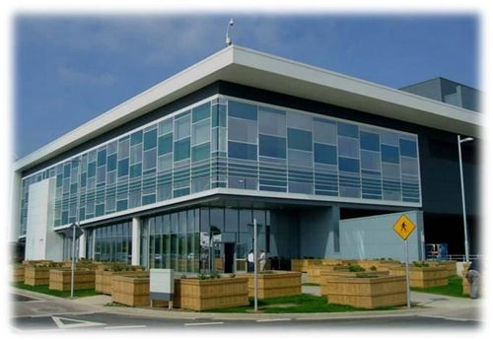
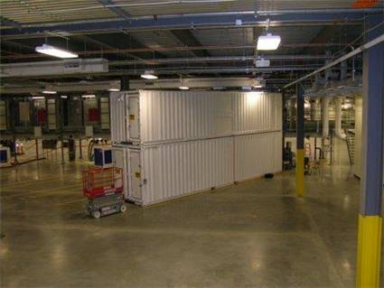
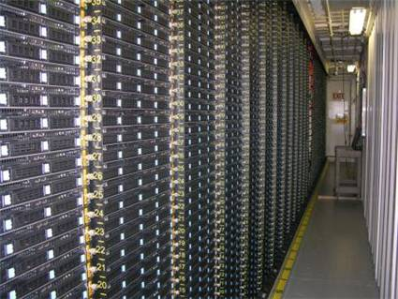
Adatközpontok
Jelenlegi Online központok
Egyéb Microsoft központok
Ireland
China
Illinois
Netherlands
Europe
Asia
Japan
Washington
North America
Virginia
India
Hong Kong
California
Singapore
Texas
Puerto Rico
Africa
Central and
South America
Australia

Slide 14
Érvek a számítási felhő mellett
Azonnal használatba lehet venni a szolgáltatást
Nincs jelentős összegű kezdő beruházási költség
Vásárlás előtt általában kipróbálható az alkalmazás
Csak a tényleges használat után kell fizetni, nem kell hatalmas tartalék kapacitást kiépíteni és fenntartani
Tervezhető, fenntartási költségek (hardver meghibásodás, áramfogyasztás, klímabővítés, karbantartási díjak, stb.)
Nagyobb mobilitás

Slide 15
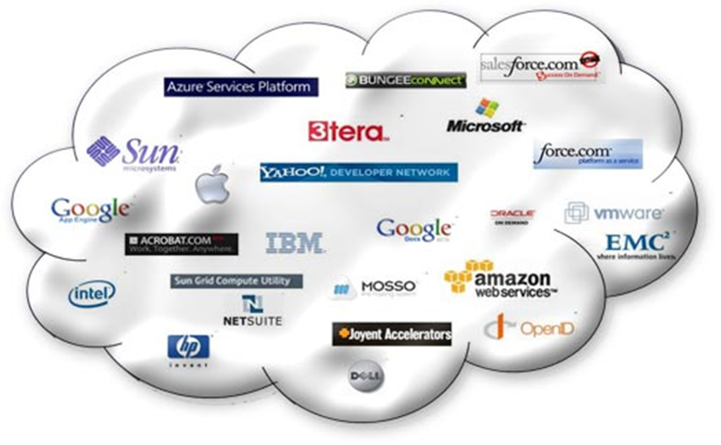
Korábban is jártunk már a felhőben

Slide 16

Google dokumentumok

Slide 17

Evernote

Slide 18
Apple-iCloud

Slide 19

Windows Live

Slide 20
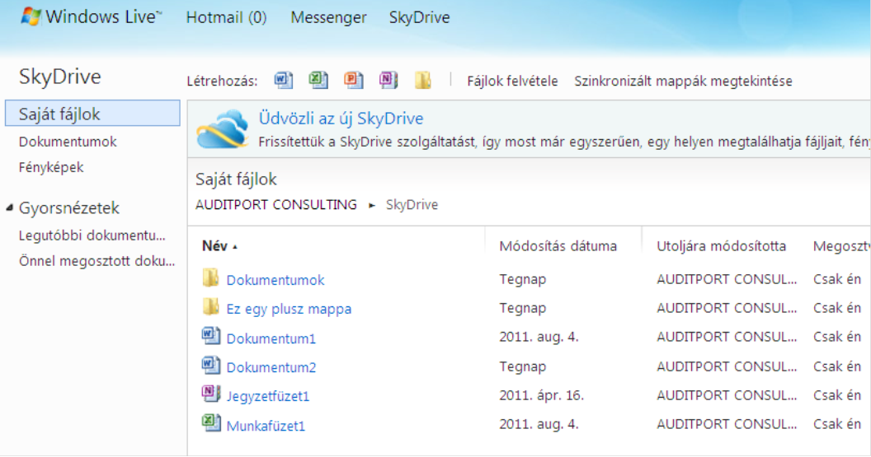
Windows Live-Skydrive

Slide 21
Az ingyenes vagy a fizetős felhőt választjuk?

Slide 22
Ingyenes szolgáltatások
Jellemző a korlátozott funkcionalitás, de átlagos célokra megfelelő lehet
Szakmai támogatás nem vagy szinte nem érhető el
A szolgáltató reklámok nyújtásával fedezi a költségeit
Gyakorlatilag nem létezik garancia a szolgáltatásra
Az ingyenes világban nagyon sok a lehetőség, de annál kevesebb az azonnal használatba vehető megoldás.

Slide 23
Fizetős szolgáltatások
A szolgáltatás korlátozások nélkül érhető el
Nem található benne reklám
Jelentős szakmai támogatás igényelhető
Általában a rendelkezésre állás 7/24
A szolgáltató garanciát vállal a szolgáltatásáért

Slide 24

Ilyen az élet az Office 365 felhőben

Slide 25
http://www.microsoft.com/hu-hu/office365/plans/small-business/email-calendar.aspx

Slide 26
Mi található az Office 365-ben

Slide 27
Helyi hálózaton ezek a szolgáltatások általában csak több szerverrel valósíthatóak meg üzembiztosan

Slide 28
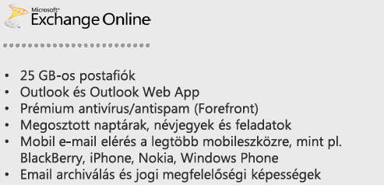
Ecxhange

Slide 29
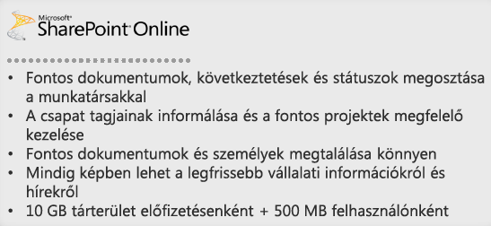
Share Point Online

Slide 30
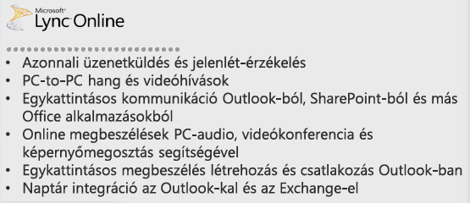
Lync Online

Slide 31
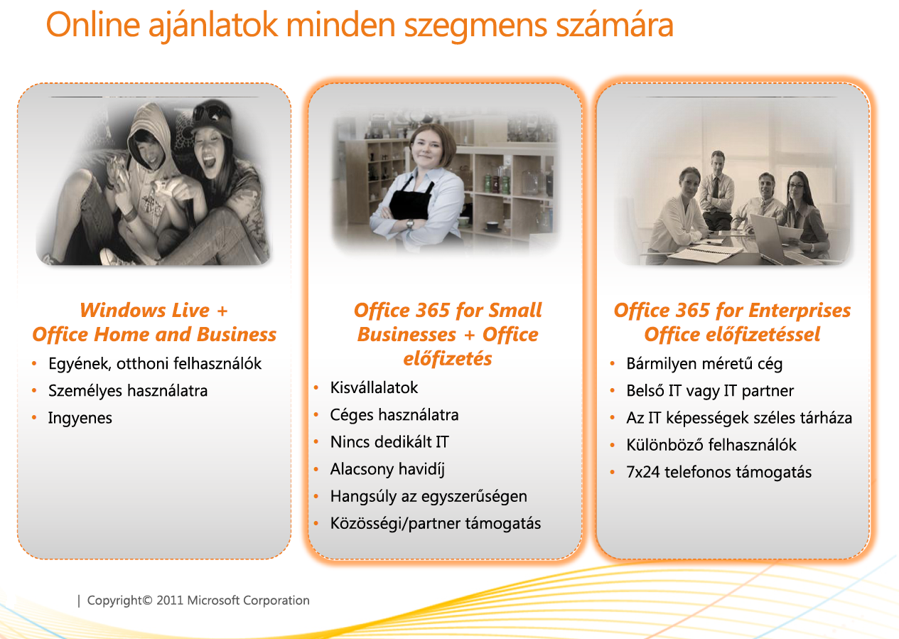
Felhő alapú megoldások a Microsoftnál

Slide 32
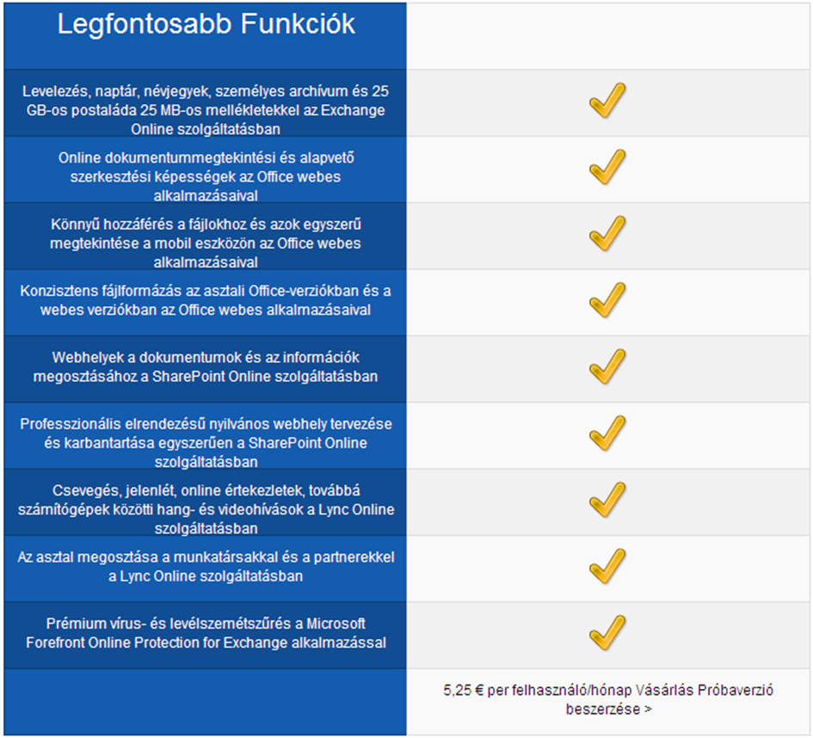
A szolgáltatás az alábbi, főbb jellemzőkkel rendelkezik

Slide 33
Amiért szívesen használjuk az Office 365-öt

Slide 34
Eltérő vállalatméret eltérő kiszolgálást igényel

Slide 35

Miből választhatunk?
?

Slide 36
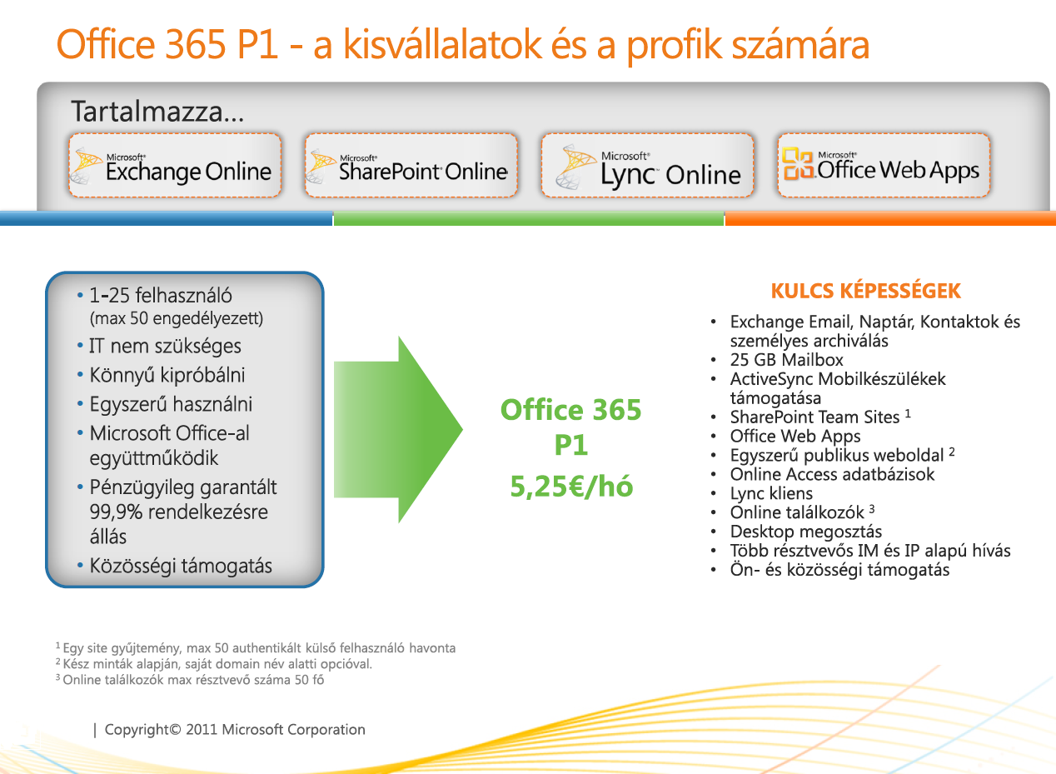
A kisebb szolgáltatáscsomag

Slide 37
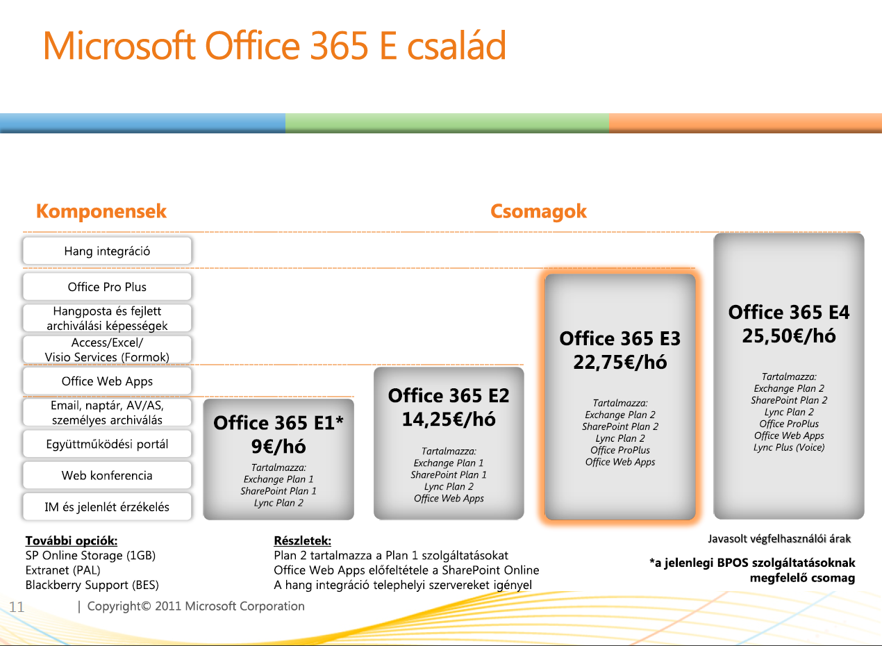
A nagyobb szolgáltatáscsomag

Slide 38

Így dolgozunk az Office 365 felhőben

Slide 39
Képzelt riport…vagy mégsem álom

Slide 40
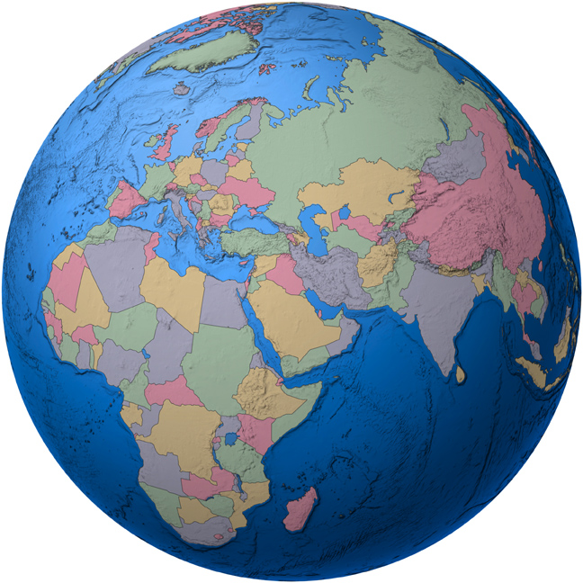

Mindig elérhetőek, és munkára készek vagyunk

Slide 41
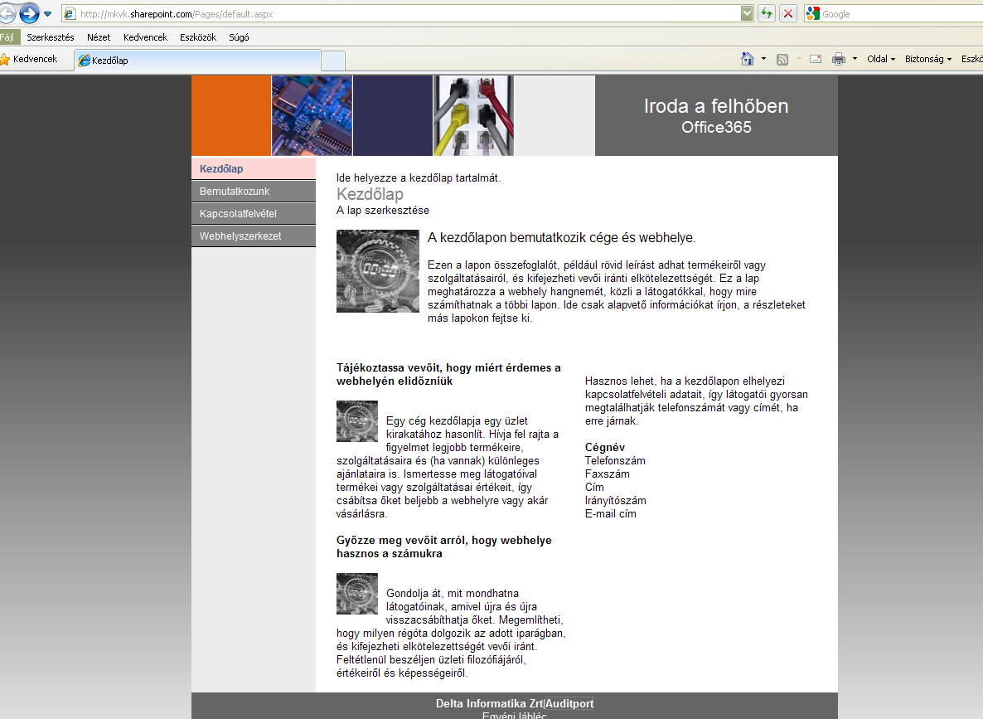
Saját, könnyen kezelhető honlapunk van

Slide 42
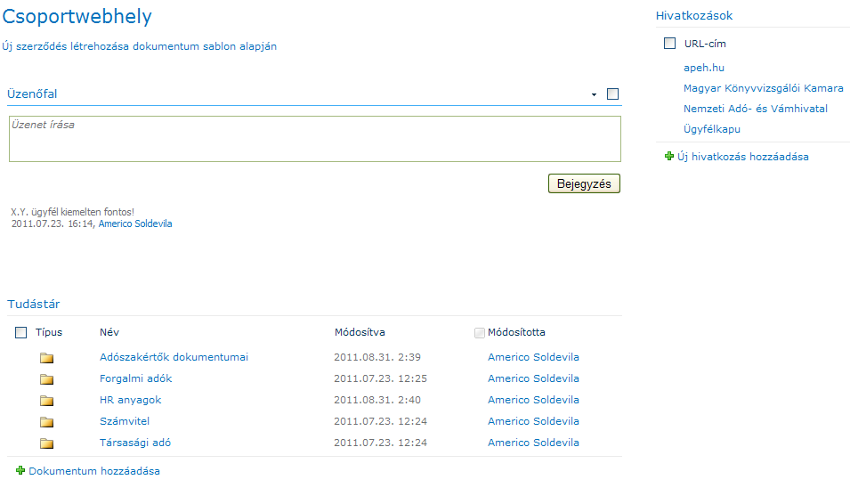
Mindig, mindenki, mindenhol megtalálja a szükséges dokumentumot
Notes:
Azt amire szüksége van, de csak azt találhatja meg amihez joga is van.

Slide 43
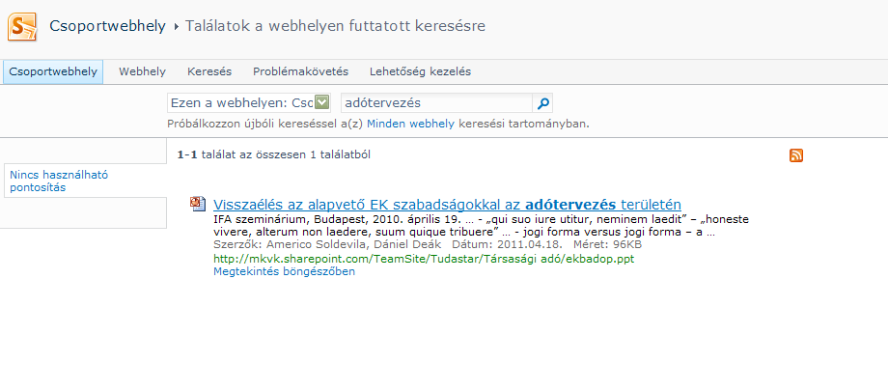
Ha mégsem találja, könnyen megkeresheti..
Notes:
Azt amire szüksége van, de csak azt találhatja meg amihez joga is van.

Slide 44
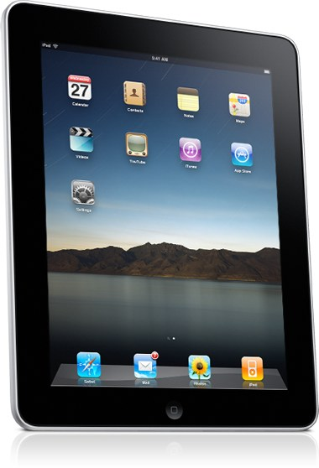
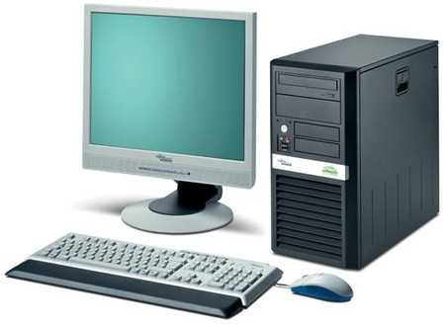
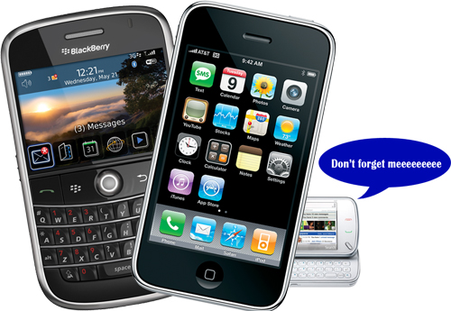
Bárhol, bármilyen eszközzel megtekintheti, szinkronizálhatja az e-mail-jait, naptárait

Slide 45
Végül…de nem utolsó sorban

Slide 46
Ha többet szeretne tudni a felhőről
  Kérem, keressen meg a következő dián található elérhetőségek valamelyikén, és egy élő videokonferencia keretében szívesen megválaszolok minden kérdést!

Slide 47
Köszönöm a figyelmüket!
sandor.i@eurocontroll.hu
sandor.imre@auditport.hu

